Slide 1
图--最小生成树

Slide 2
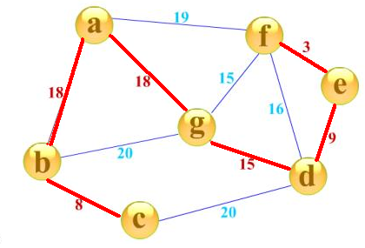
引入
一、什么是最小生成树？
不知道大家还记不记得树的一个定理：N个点用N-1条边连接成一个连通块，形成的图形只可能是树，没有别的可能。
7个点
11条边
↓
7个点
6条边
一个有N个点的图，边一定是大于等于N-1条的。
图的生成树，就是在这些边中选择N-1条出来，连接所有的N个点。
图的最小生成树：这N-1条边的边权之和是所有方案中最小的。

Slide 3
引入
二、最小生成树用来解决什么问题？
用来解决如何用最小的“代价”用N-1条边连接N个点的问题。例如：
城市公交网建设问题
【问题描述】
有一张城市地图，图中的顶点为城市，无向边代表两个城市间的连通关系，边上的权为在这两个城市之间修建高速公路的造价，研究后发现，这个地图有一个特点，即任一对城市都是连通的。现在的问题是，要修建若干高速公路把所有城市联系起来，问如何设计可使得工程的总造价最少？
【输入格式】
n（城市数，1<=n<=100）
e（边数）
以下e行，每行3个数i,j,w_{ij}，表示在城市i,j之间修建高速公路的造价。
【输出格式】
n-1行，每行为两个城市的序号，表明这两个城市间建一条高速公路。如：

Slide 4
引入
【输入样例】
5 8
1 2 2
2 5 9
5 4 7
4 1 10
1 3 12
4 3 6
5 3 3
2 3 8
【输出样例】
19
2
9
2
8
5
1
12
3
3
10
6
7
4

Slide 5
用vector数组存图
我们遇到的图，一般都是稀疏图，即n个点，边远远小于n²，用邻接矩阵存储就会大大浪费空间。
vector是C++的STL（标准模板库）中的可变长数组（动态数组），可以随时添加数值或删除元素。
例如：vector<int>a[5] 定义了一个可变长二维数组
注意：行是不可变的，只有5行，而列可变，可以在指定行添加元素。
vector<int> G[6]; //定义了行数为6，列数可变的二维数组
void read(){
int u,v;
scanf(“%d”,&n);
for(int i=1;i<=n;i++){
scanf(“%d%d”,&u,&v);
G[u].push_back(v);
G[v].push_back(u);
}
}
2
5
1
3
4
//建立了一个拥有5个点的无权无向图

Slide 6
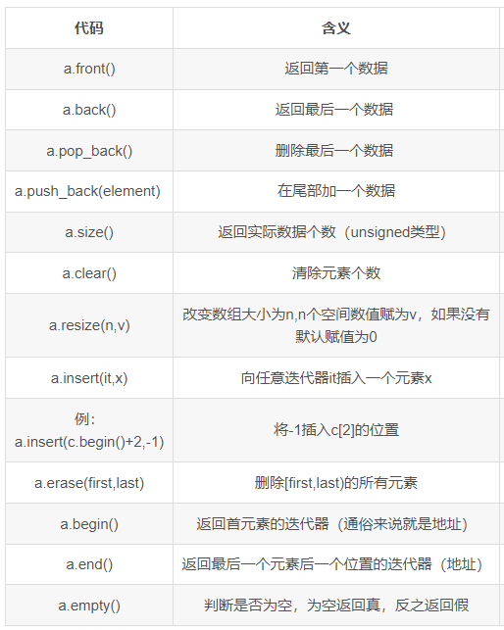
用vector数组存图
vector数组的接口函数

Slide 7
Prim算法
Prim算法是基于贪心的求最小生成树的算法，采用与Dijkstra一样的“蓝白点”思想：白点代表已经进入最小生成树的点，蓝点代表未进入最小生成树的点。
算法分析&思想讲解：
Prim算法每次循环都将一个蓝点u变为白点，并且此蓝点u与白点相连的最小边权min[u]还是当前所有蓝点中最小的。这样相当于向生成树中添加了n-1次最小的边，最后得到的一定是最小生成树。
我们通过对下图最小生成树的求解模拟来理解上面的思想。蓝点和虚线代表未进入最小生成树的点、边；白点和实线代表已进入最小生成树的点、边。
2
9
2
8
5
1
12
3
3
10
7
6
4

Slide 8
Prim算法
算法描述：
以1为起点生成最小生成树，min[v]表示蓝点v与白点相连的最小边权。
MST表示最小生成树的权值之和。
a）初始化：min[v]= ∞(v≠1); min[1]=0;MST=0;
b）for (i = 1; i<= n; i++)
1.寻找min[u]最小的蓝点u。
2.将u标记为白点
3.MST+=min[u]
4.for 与白点u相连的所有蓝点v
if (w[u][v]<min[v])
min[v]=w[u][v];
c）算法结束： MST即为最小生成树的权值之和

Slide 9
Prim算法
初始时所有点都是蓝点，min[1]=0,min[2、3、4、5]=∞。权值之和MST=0。
2
9
2
9
2
2
8
5
8
5
1
12
3
1
12
3
3
3
10
7
10
7
6
6
min[2]=w[1][2]=2;
min[3]=w[1][3]=12;
min[4]=w[1][4]=10;
4
4
第一次循环自然是找到min[1]=0最小的蓝点1。将1变为白点，接着枚举与1相连的所有蓝点2、3、4，修改它们与白点相连的最小边权。

Slide 10
Prim算法
第二次循环是找到min[2]最小的蓝点2。将2变为白点，接着枚举与2相连的所有蓝点3、5，修改它们与白点相连的最小边权。
2
9
2
9
2
2
8
5
8
5
1
12
3
1
12
3
3
3
10
10
7
6
7
6
min[3]=w[2][3]=8;
min[5]=w[2][5]=9;
4
min[4]=w[3][4]=6;
min[5]=w[3][5]=3;
4
第三次循环是找到min[3]最小的蓝点3。将3变为白点，接着枚举与3相连的所有蓝点4、5，修改它们与白点相连的最小边权。

Slide 11
Prim算法
第四次循环是找到min[4]最小的蓝点5。将5变为白点，接着枚举与5相连的所有蓝点4，修改它们与白点相连的最小边权。
2
9
2
9
2
2
8
5
8
5
1
12
3
1
12
3
3
3
10
7
10
7
6
6
min[4]=w[3][4]=6;
4
4
第五次循环是将点4以及边w[3][4]加入最小生成树。最后权值之和MST=19。
算法时间复杂度：O (N²)。

Slide 12
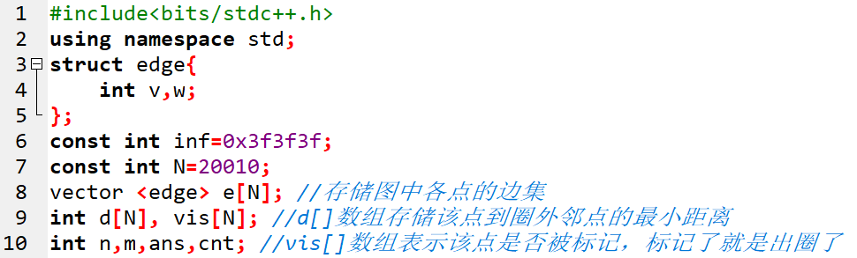
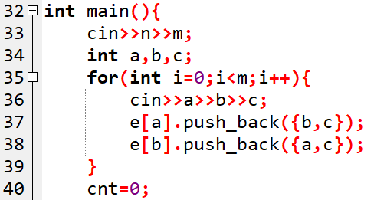
Prim算法代码实现
初始化定义：
存图：

Slide 13
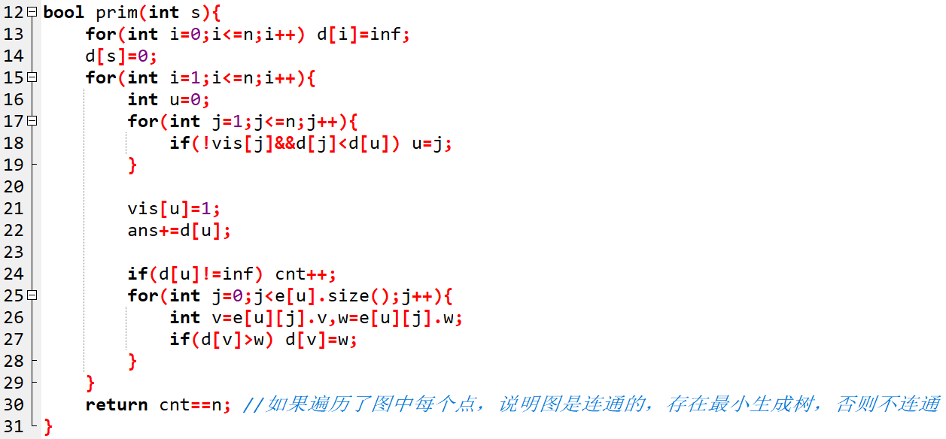
Prim算法代码实现
Prim算法实现：

Slide 14
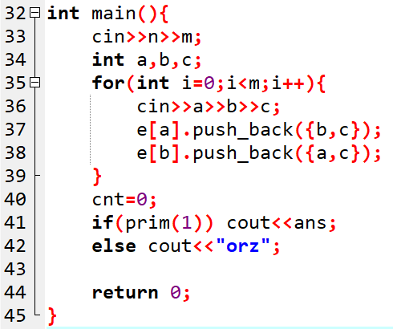
Prim算法代码实现
最后输出：

Slide 15
Prim算法
【例4-10】、最优布线问题(wire.cpp)
【问题描述】
学校有n台计算机，为了方便数据传输，现要将它们用数据线连接起来。两台计算机被连接是指它们间有数据线连接。由于计算机所处的位置不同，因此不同的两台计算机的连接费用往往是不同的。
当然，如果将任意两台计算机都用数据线连接，费用将是相当庞大的。为了节省费用，我们采用数据的间接传输手段，即一台计算机可以间接的通过若干台计算机（作为中转）来实现与另一台计算机的连接。
现在由你负责连接这些计算机，任务是使任意两台计算机都连通（不管是直接的或间接的）。
【输入格式】
输入文件wire.in，第一行为整数n（2<=n<=100），表示计算机的数目。此后的n行，每行n个整数。第x+1行y列的整数表示直接连接第x台计算机和第y台计算机的费用。
【输出格式】
输出文件wire.out，一个整数，表示最小的连接费用。
【输入样例】
3
0 1 2
1 0 1
2 1 0
【输出样例】 2 （注：表示连接1和2，2和3，费用为2）

Slide 16
Prim算法
【参考程序】
#include<iostream>
#include<cstdio>
#include<cstring>
using namespace std;
int g[101][101]; //邻接矩阵
int minn[101]; //minn[i]存放蓝点i与白点相连的最小边权
bool u[101]; //u[i]=True，表示顶点i还未加入到生成树中
//u[i]=False，表示顶点i已加入到生成树中
int n,i,j;
int main()
{
freopen("wire.in","r",stdin);
freopen("wire.out","w",stdout);
cin >> n;
for (i = 1; i <= n; i++)
for (j = 1; j <= n; j++)
cin >> g[i][j];
memset(minn,0x7f,sizeof(minn)); //初始化为maxint
minn[1] = 0;
memset(u,1,sizeof(u)); //初始化为True，表示所有顶点为蓝点

Slide 17
Prim算法
for (i = 1; i <= n; i++)
{
int k = 0;
for (j = 1; j <= n; j++) //找一个与白点相连的权值最小的蓝点k
if (u[j] && (minn[j] < minn[k]))
k = j;
u[k] = false; //蓝点k加入生成树，标记为白点
for (j = 1; j <= n; j++) //修改与k相连的所有蓝点
if (u[j] && (g[k][j] < minn[j]))
minn[j] = g[k][j];
}
int total = 0;
for (i = 1; i <= n; i++) //累加权值
total += minn[i];
cout << total << endl;
return 0;
}

Slide 18
Prim算法
C/C++重定向 标准输入输出 的库函数。
所谓重定向输出，就是可以把原本只是输出在控制台的字符，输出到你指定的路径文件中。(输入类似，就是从指定的文件中读取，而不是读取在控制台中的输入。)重定向函数可以在任何时候开启、关闭。
函数名：freopen
标准声明：FILE *freopen( const char *path, const char *mode, FILE *stream );
所在文件： <stdio.h>
参数说明：
path: 文件名，用于存储输入输出的自定义文件名。
mode: 文件打开的模式。和fopen中的模式（如r-只读, w-写）相同。
stream: 一个文件，通常使用标准流文件。
返回值：成功，则返回一个path所指定文件的指针；失败，返回NULL。
注意freopen()的地址格式！必须是双斜杠\\ !!!!

Slide 19
Kruskal算法
Kruskal（克鲁斯卡尔）算法是一种巧妙利用并查集来求最小生成树的算法。
一、并查集
并查集(Union-find Sets)是一种非常精巧而实用的数据结构，它主要用于处理一些不相交集合的合并问题。一些常见的用途有求连通子图、求最小生成树的Kruskal算法和求最近公共祖先(LCA)等。

Slide 20
Kruskal算法
【例4-9】、亲戚(relation)
【问题描述】
或许你并不知道，你的某个朋友是你的亲戚。他可能是你的曾祖父的外公的女婿的外甥女的表姐的孙子。如果能得到完整的家谱，判断两个人是否亲戚应该是可行的，但如果两个人的最近公共祖先与他们相隔好几代，使得家谱十分庞大，那么检验亲戚关系实非人力所能及。在这种情况下，最好的帮手就是计算机。为了将问题简化，你将得到一些亲戚关系的信息，如Marry和Tom是亲戚，Tom和Ben是亲戚，等等。从这些信息中，你可以推出Marry和Ben是亲戚。请写一个程序，对于我们的关于亲戚关系的提问，以最快的速度给出答案。

Slide 21
Kruskal算法
【输入格式】
输入由两部分组成。
第一部分以N，M开始。N为问题涉及的人的个数(1≤N≤20000)。这些人的编号为1,2,3,…, N。下面有M行(1≤M≤1 000 000)，每行有两个数ai, bi，表示已知ai和bi是亲戚。
第二部分以Q开始。以下Q行有Q个询问(1≤Q≤1 000 000)，每行为ci, di，表示询问ci和di是否为亲戚。
【输出格式】
对于每个询问ci, di，输出一行：若ci和di为亲戚，则输出“Yes”，否则输出“No”。

Slide 22
Kruskal算法
【输入样例】 【输出样例】
10 7 Yes
2 4 No
5 7 Yes
1 3
8 9
1 2
5 6
2 3
3
3 4
7 10
8 9
将每个人抽象成为一个点，数据给出M个边的关系，两个人是亲戚的时候两点间有一条边。很自然的就得到了一个N个顶点M条边的图论模型，注意到传递关系，在图中一个连通块中的任意点之间都是亲戚。对于最后的Q个提问，即判断所提问的两个顶点是否在同一个连通块中。
用传统的思路，可以马上反应过来，对于输入的N个点M条边，找出连通块，然后进行判断。但这种实现思路首先必须保存M条边，然后再进行普通的遍历算法，效率显然不高。

Slide 23
Kruskal算法
用集合的思路，对于每个人建立一个集合，开始的时候集合元素是这个人本身，表示开始时不知道任何人是他的亲戚。以后每次给出一个亲戚关系时，就将两个集合合并。这样实时地得到了在当前状态下的集合关系。如果有提问，即在当前得到的结果中看两元素是否属于同一集合。对于样例数据的解释如下图1：
输入关系 分离集合
初始状态 {1}{2}{3}{4}{5}{6}{7}{8}{9}{10}
(2,4) {1}{2,4}{3}{5}{6}{7}{8}{9}{10}
(5,7) {1}{2,4}{3}{5,7}{6}{8}{9}{10}
(1,3) {1,3}{2,4}{5,7}{6}{8}{9}{10}
(8,9) {1,3}{2,4}{5,7}{6}{8,9}{10}
(1,2) {1,2,3,4}{5,7}{6}{8,9}{10}
(5,6) {1,2,3,4}{5,6,7}{8,9}{10}
(2,3) {1,2,3,4}{5,6,7}{8,9}{10}
图1
由图1可以看出，操作是在集合的基础上进行的，没有必要保存所有的边，
而且每一步得到的划分方式是动态的。
那么，如何来实现以上的算法思想呢？我们就用到并查集。

Slide 24
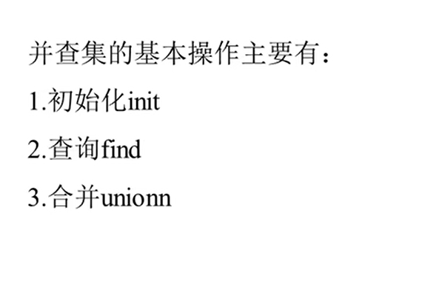
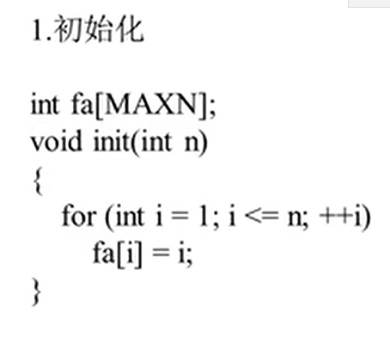
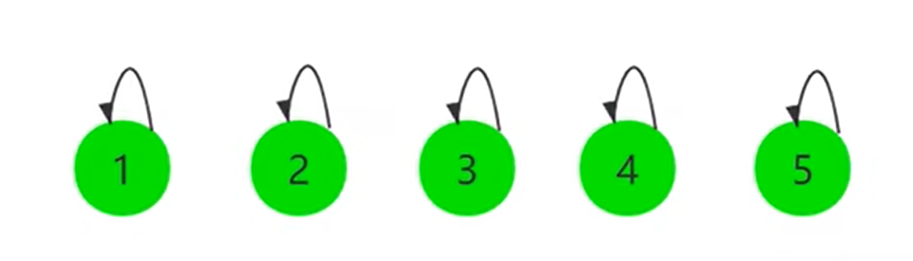
Kruskal算法
数组fa[]来存储每个元素的父节点，一开始，我们先将它们的父节点设为自己。

Slide 25
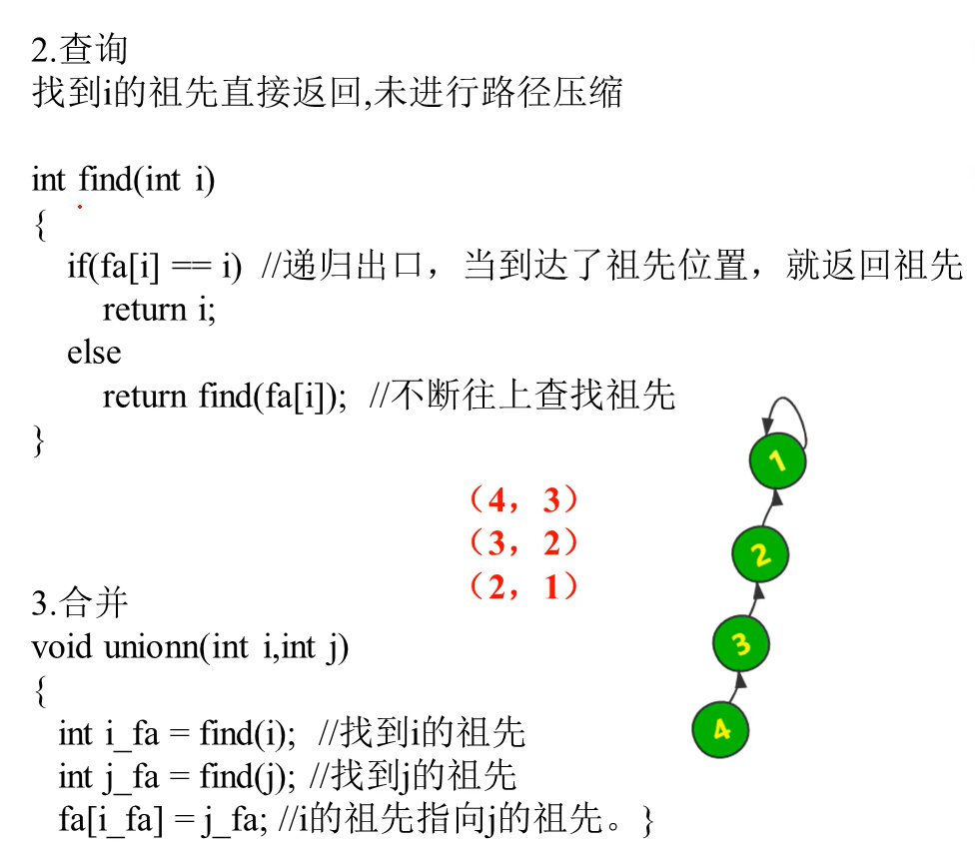
Kruskal算法
//找i的祖先
（4，3）
（3，2）
（2，1）
（4，5）
（4，7）
。。。
（4，10000）
数据这种“并”与“查”的方式肯定会超时。

Slide 26
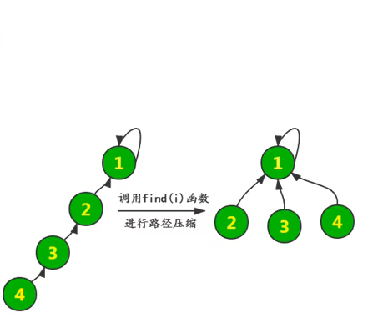
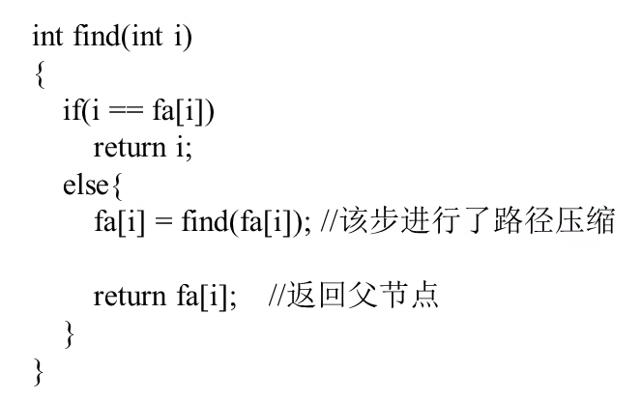
Kruskal算法
下面有一种优化的方法：
并查集的路径压缩
路径压缩实际上是在找完根结点之后，在递归回来的时候顺便把路径上元素的父亲指针都指向根结点。
这就是说，我们在“合并5和4”的时候，不是简单地将4的父亲指向5，而是直接指向根节点1，如图：

Slide 27
Kruskal算法
【程序清单】
（1）初始化：
for (i = 1; i <= n; i++) father[i] = i;
因为每个元素属于单独的一个集合，所以每个元素以自己作为根结点。
（2）寻找根结点编号并压缩路径：
int find (int x)
{
if (father[x] != x) father[x] = find (father[x]);
return father[x];
}
（3）合并两个集合：
void unionn(int x,int y)
{
x = find(x);y = find(y);
father[y] = x;
}
（4）判断元素是否属于同一集合：
bool judge(int x,int y)
{
x = find(x);
y = find(y);
if (x == y) return true;
else return false;
}

Slide 28
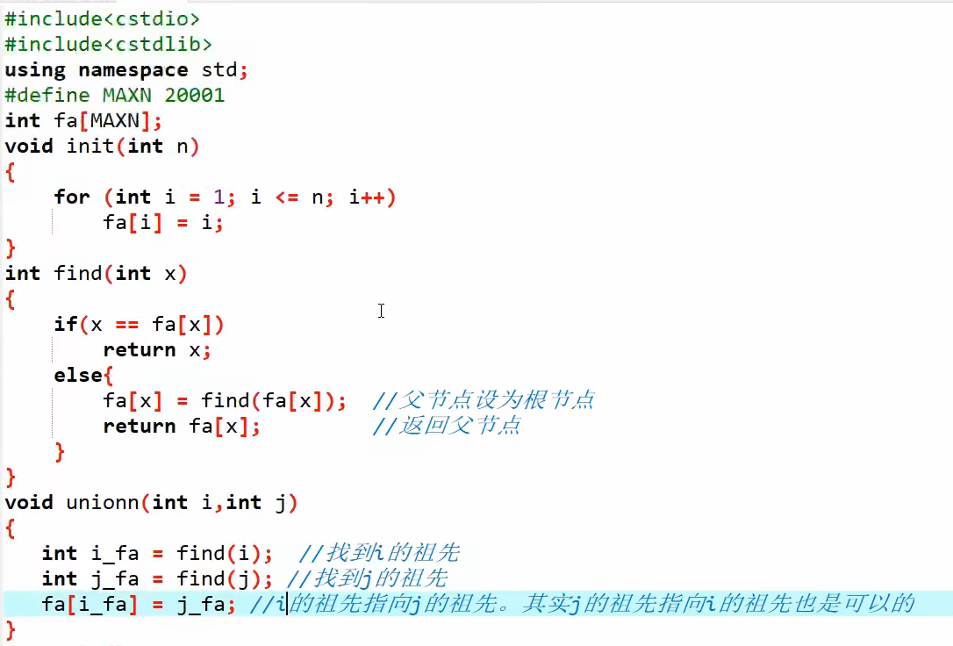
Kruskal算法

Slide 29
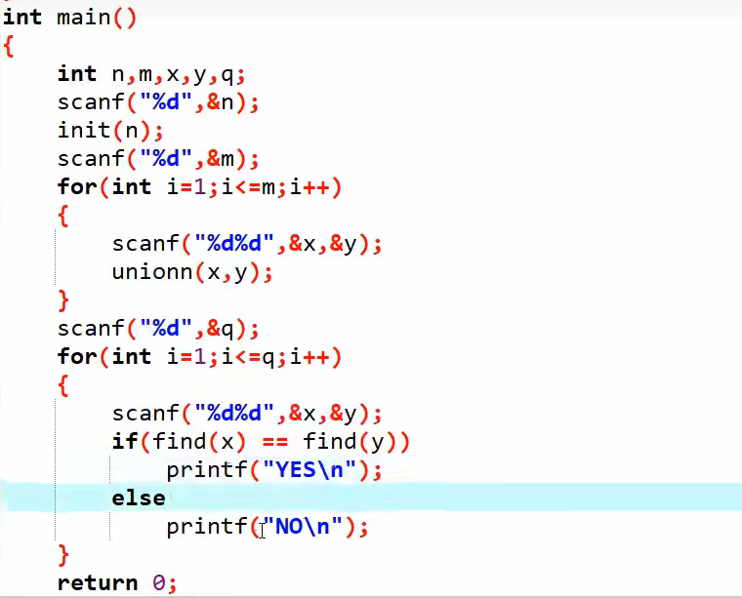
Kruskal算法

Slide 30
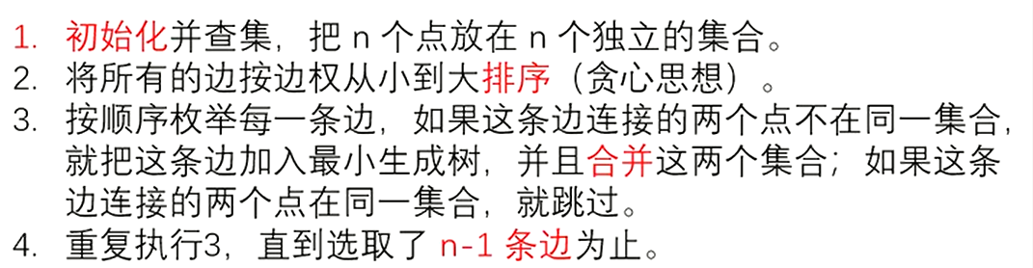
Kruskal算法
思想讲解：
Kruskal（克鲁斯卡尔）算法开始时，认为每一个点都是孤立的，分属于n个独立的集合。
2
1
2
12
8
10
9
5
6
3
5个集合{ {1}，{2}，{3}，{4}，{5} }
生成树中没有边
3
7
4
Kruskal每次都选择一条最小的边，而且这条边的两个顶点分属于两个不同的集合。将选取的这条边加入最小生成树，并且合并集合。

Slide 31
Kruskal算法
第一次选择的是<1,2>这条边，将这条边加入到生成树中，并且将它的两个顶点1、2合并成一个集合。
2
1
2
12
8
4个集合{ {1，2}，{3}，{4}，{5} }
生成树中有一条边{ <1,2> }
10
9
5
6
3
3
7
4
第二次选择的是<4,5>这条边，将这条边加入到生成树中，并且将它的两个顶点4、5合并成一个集合。
2
1
2
12
8
3个集合{ {1，2}，{3}，{4，5} }
生成树中有2条边{ <1,2> ，<4,5>}
10
9
5
6
3
3
7
4

Slide 32
Kruskal算法
第三次选择的是<3,5>这条边，将这条边加入到生成树中，并且将它的两个顶点3、5所在的两个集合合并成一个集合
2
1
2
12
8
2个集合{ {1，2}，{3，4，5} }
生成树中有3条边{ <1,2> ，<4,5>，<3，5>}
10
9
5
6
3
3
7
4
第四次选择的是<2,5>这条边（因为点3点4在一个集合中pass），将这条边加入到生成树中，并且将它的两个顶点2、5所在的两个集合合并成一个集合。
2
1
2
12
8
10
9
1个集合{ {1，2，3，4，5} }
生成树中有4条边{ <1,2> ，<4,5>，<3，5>，<2,5>}
5
6
3
3
7
4

Slide 33
Kruskal算法
算法结束，最小生成树权值为19。
通过上面的模拟能够看到，Kruskal算法每次都选择一条最小的，且能合并两个不同集合的边，一张n个点的图总共选取n-1次边。因为每次我们选的都是最小的边，所以最后的生成树一定是最小生成树。每次我们选的边都能够合并两个集合，最后n个点一定会合并成一个集合。通过这样的贪心策略，Kruskal算法就能得到一棵有n-1条边，连接着n个点的最小生成树。
Kruskal算法的时间复杂度为O(E*logE)，E为边数。

Slide 34
Kruskal算法
【例4-11】、最短网络Agri-Net
【问题描述】
农民约翰被选为他们镇的镇长！他其中一个竞选承诺就是在镇上建立起互联网，并连接到所有的农场。当然，他需要你的帮助。约翰已经给他的农场安排了一条高速的网络线路，他想把这条线路共享给其他农场。为了用最小的消费，他想铺设最短的光纤去连接所有的农场。你将得到一份各农场之间连接费用的列表，你必须找出能连接所有农场并所用光纤最短的方案。每两个农场间的距离不会超过100000。
【输入格式】
第一行： | 农场的个数，N（3<=N<=100）。
第二行..结尾 | 后来的行包含了一个N*N的矩阵,表示每个农场之间的距离。他们是N行，每行由N个用空格分隔的数组成，对角线将会是0，因为不会有线路从第i个农场到它本身。
【输出格式】
只有一个输出，其中包含连接到每个农场的光纤的最小长度。
【输入样例】
4
0 4 9 21
4 0 8 17
9 8 0 16
21 17 16 0
【输出样例】
28

Slide 35
Kruskal算法
【参考程序】
//agrinet
#include<cstdio>
#include<iostream>
#include<algorithm> //sort()需要用到<algorithm>库
using namespace std;
struct point
{
int x;
int y;
int v;
}; //定义结构类型，表示边
point a[9901]; //存边
int fat[101];
int n,i,j,x,m,tot,k;
int father(int x) //路径压缩查找x的父节点
{
if (fat[x] != x) fat[x] = father(fat[x]);
return fat[x];
}
void unionn(int x,int y) //
{
int fa = father(x);
int fb = father(y);
if (fa != fb) fat[fa] = fb;
}

Slide 36
Kruskal算法
int cmp(const point &a,const point &b) //sort()自定义的比较函数
{
if (a.v < b.v) return 1;
else return 0;
}
int main()
{
cin >> n;
for (i = 1; i <= n; i++)
for (j = 1; j <= n; j++)
{
cin >> x;
if (x != 0)
{
m++;
a[m].x = i; a[m].y = j; a[m].v = x;
}
}
for (i = 1; i <= n; i++) fat[i] = i; //初始化
sort(a+1,a+m+1,cmp); //C++标准库中自带的快排
//cmp为自定义的比较函数。表示a数组的1-m按规则cmp排序

Slide 37
Kruskal算法
for (i = 1; i <= m; i++)
{
if (father(a[i].x) != father(a[i].y)) //不在一个集合的最小边纳入最小生成树
{
unionn(a[i].x,a[i].y);
tot += a[i].v;
k++;
}
if (k == n-1) break; //生成n-1条边就结束
}
cout << tot;
return 0;
}

Slide 38
练习
P3366 【模板】最小生成树
P1195 口袋的天空
P1194 买礼物
P1396 营救

